Slide 1
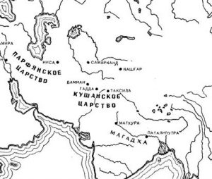
ИСТОРИЯ
6
класс
Тема урока:
«КУШАНСКОЕ ЦАРСТВО»
(1 - урок)

Slide 2
ПЛАН
ОБРАЗОВАНИЕ КУШАНСКОГО ЦАРСТВА
РАСЦВЕТ И РАСПАД КУШАНСКОГО ЦАРСТВА
СОЦИАЛЬНО – ЭКОНОМИЧЕСКАЯ ЖИЗНЬ И ХОЗЯЙСТВО

Slide 3
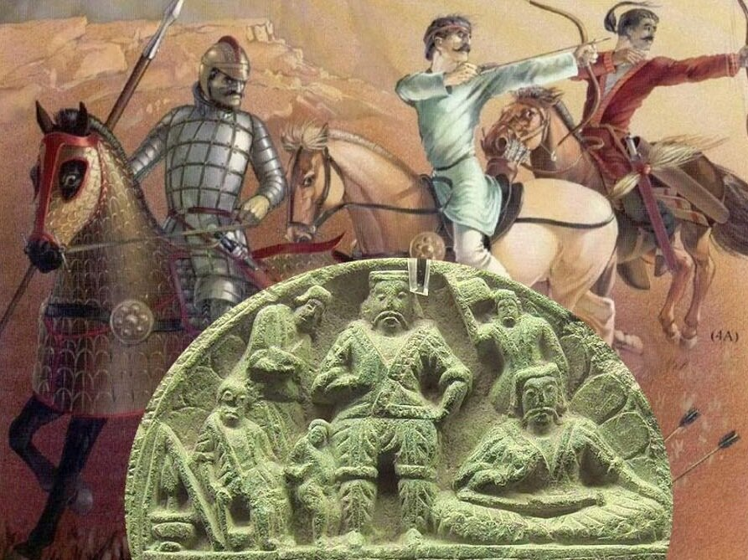
ОБРАЗОВАНИЕ КУШАНСКОГО ЦАРСТВА
Между 140 - 130 гг. до н.э. на территорию Греко-Бактрийского царства вторгаются кочевые племена - юеджи. Их вторжение в Греко-Бактрийское царство приводит к его распаду. Юеджи поселяются на землях Бактрии.

Slide 4
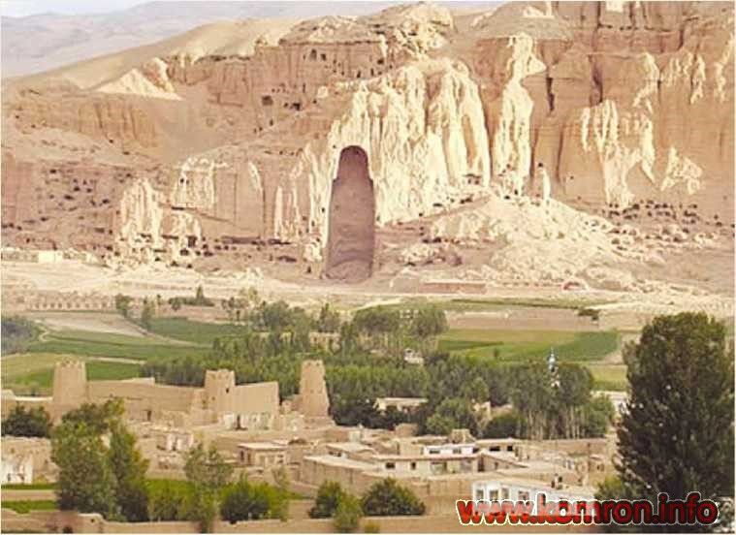
ОБРАЗОВАНИЕ КУШАНСКОГО ЦАРСТВА
В I в. н.э. возвышается владение Кушан и на его основе возникает Кушанское царство. Первым правителем, объединившим пять владений юеджей, стал Кудзула Кадфиз.

Slide 5
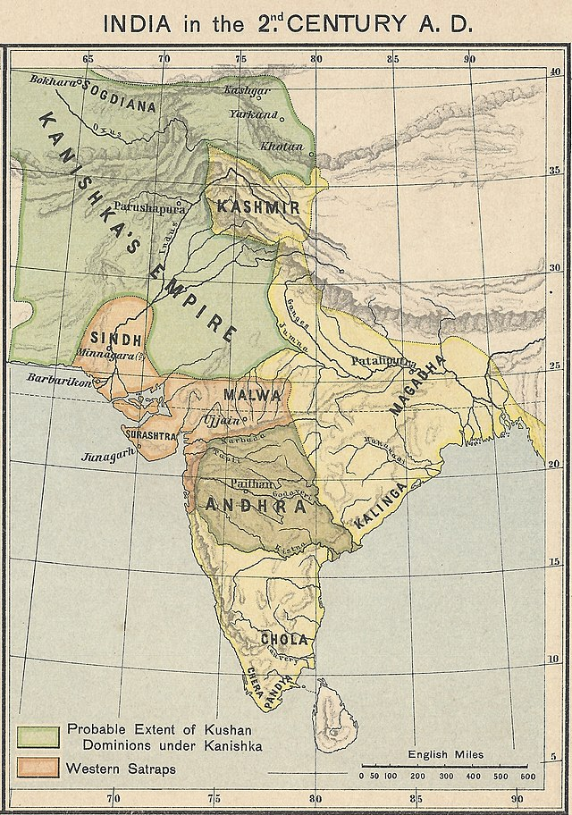
ОБРАЗОВАНИЕ КУШАНСКОГО ЦАРСТВА
В состав Кушанского царства вошли Афганистан и область Индии - Кашмир. При Виме Кадфизе территория государства ещё больше увеличилась.

Slide 6
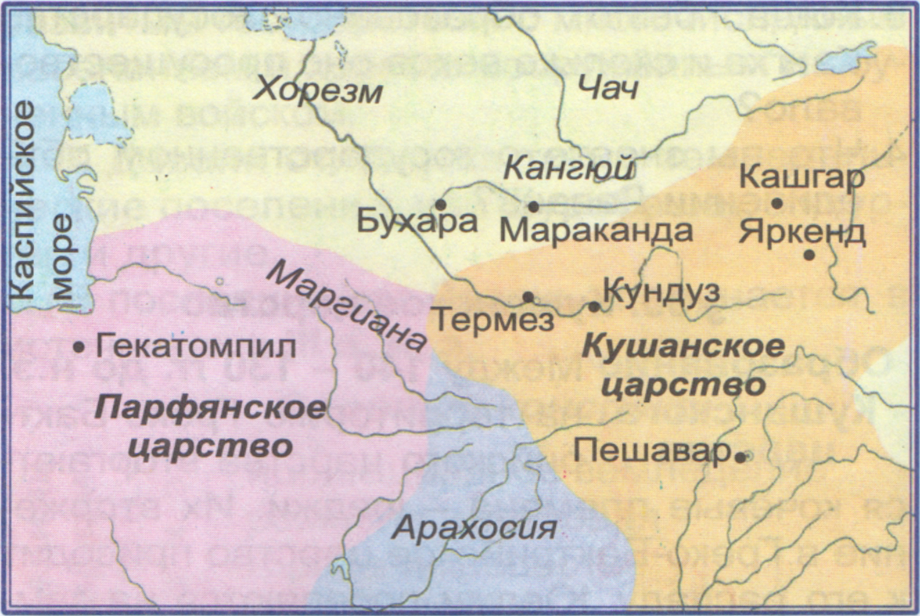
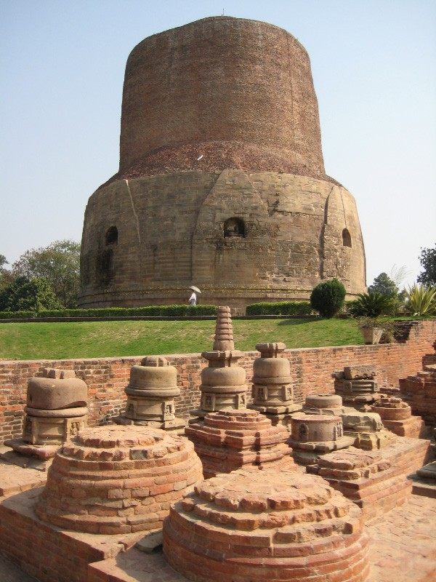
ОБРАЗОВАНИЕ КУШАНСКОГО ЦАРСТВА
Во времена правления Канишки столица государства была переведена из Бактрии в Пешавар (современный Пакистан.)

Slide 7
ОБРАЗОВАНИЕ КУШАНСКОГО ЦАРСТВА
Кушанское царство превращается в огромную империю, занимавшую территорию от Индии до Афганистана и южного Узбекистана.

Slide 8
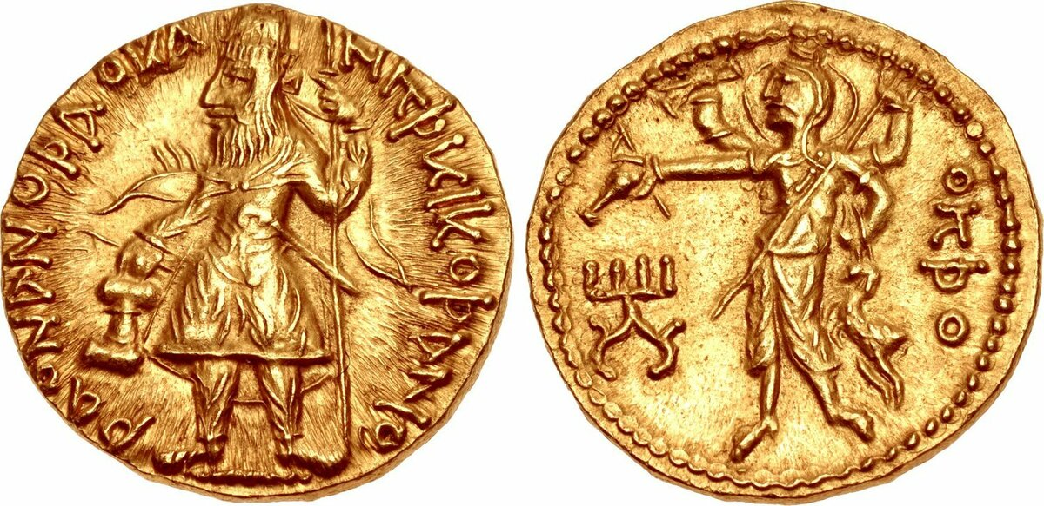
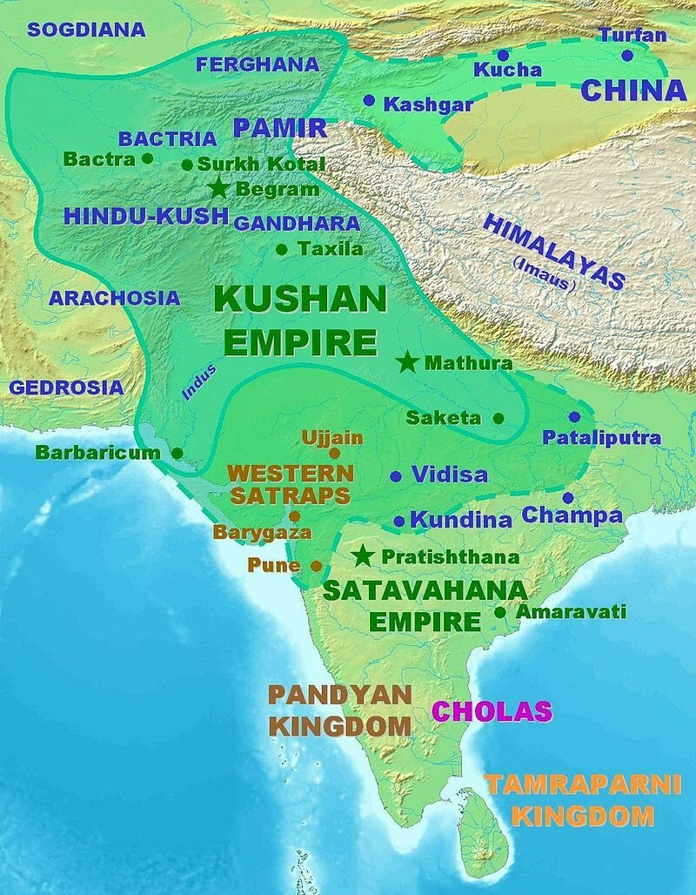
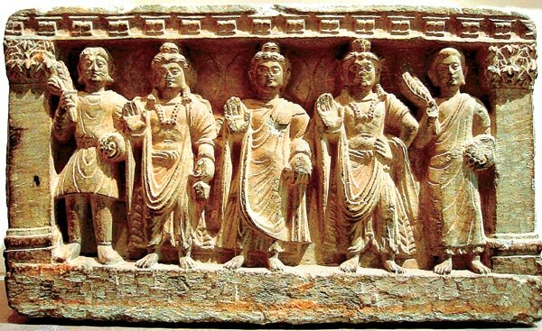
РАСЦВЕТ И РАСПАД
Кушанское царство, наряду с Римом, Парфией и Китаем, являлось одной из мировых империй.

Slide 9
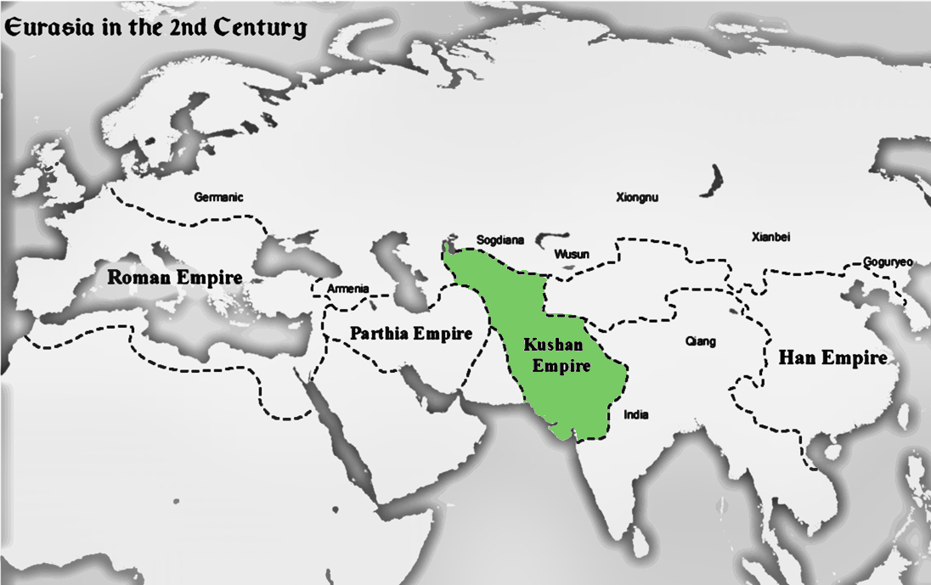
КУШАНСКОЕ
ЦАРСТВО
РИМ
КИТАЙ
ПАРФИЯ

Slide 10
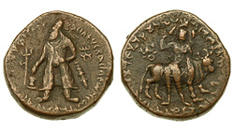
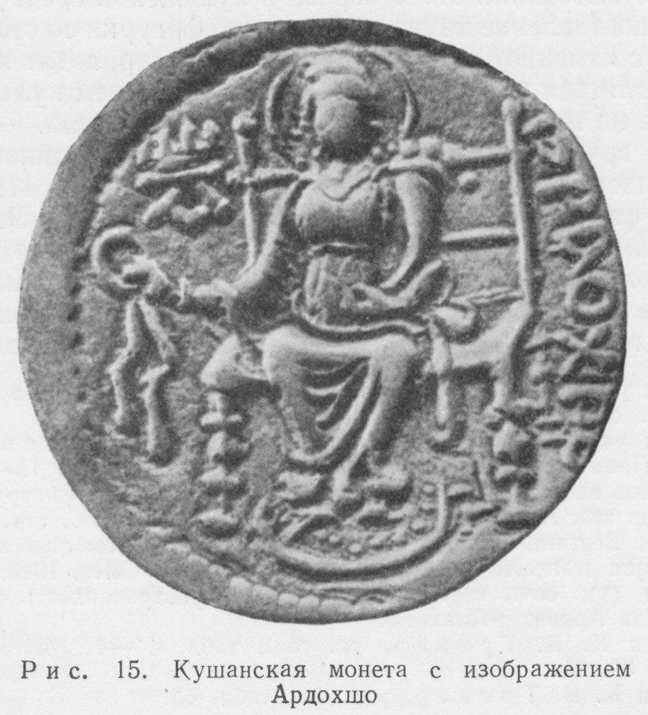
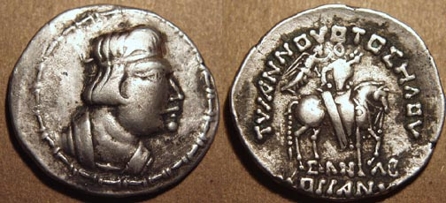
РАСЦВЕТ И РАСПАД
При Виме Кадфизе в Кушанском царстве начинается чеканка монет с указанием имени правителя.
При нём была проведена денежная реформа, после которой возросла ценность чеканных монет. Они изготавливались из золота, серебра и меди.

Slide 11
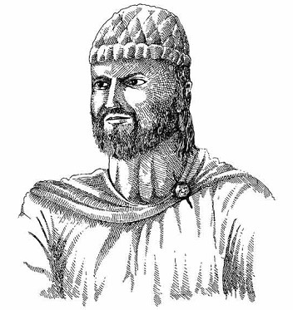
РАСЦВЕТ И РАСПАД
Наивысшего расцвета Кушанское царство достигло во времена правления Канишки. Строятся новые города, развивается торговля с Индией, Китаем и Римской империей.

Slide 12
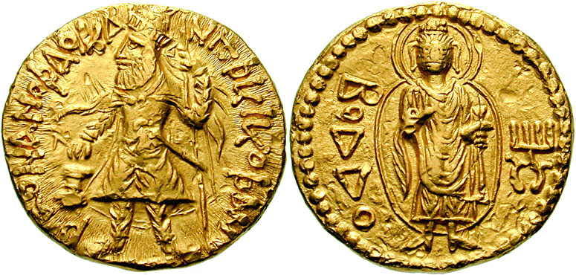
РАСЦВЕТ И РАСПАД
Кушанская монета с изображением императора Канишки I и Будды с надписью греческими буквами «БОДДО».

Slide 13
РАСЦВЕТ И РАСПАД
Создание централизованного государства
Реформы Вимы Кадфиза
Реформы Канишки
Монетная
Административная
Религиозная
Языковая
введение в
обращение
золотых
динаров
деление
страны на
сатрапии
преимущественное
развитие буддизма
введение
государственного
бактрийского языка

Slide 14
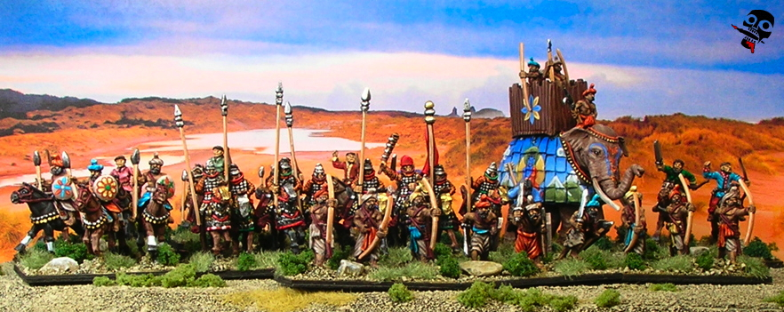
РАСЦВЕТ И РАСПАД
Но в III в. н.э. в результате беспрерывных войн Кушанское царство приходит в упадок и распадается.

Slide 15
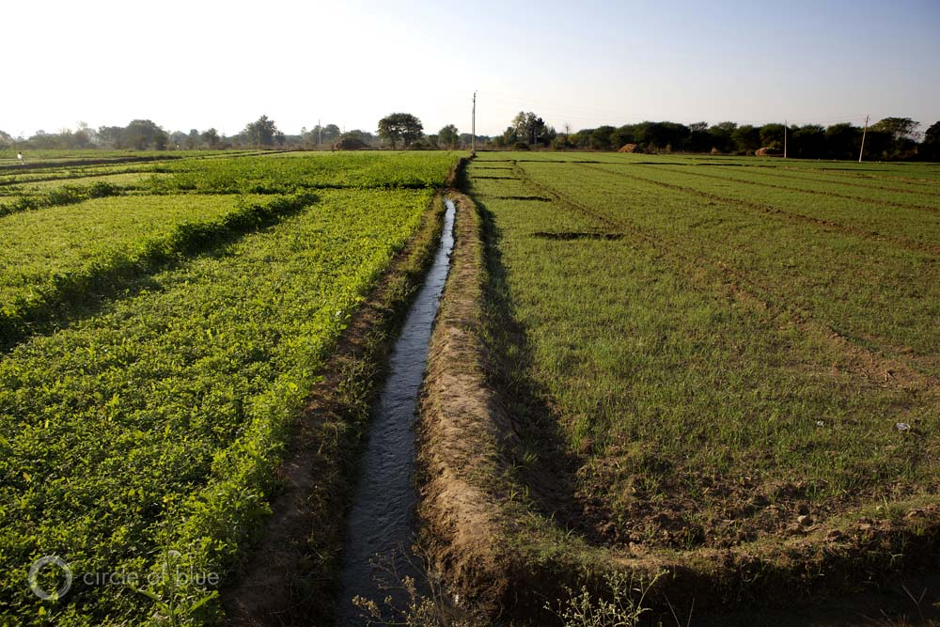
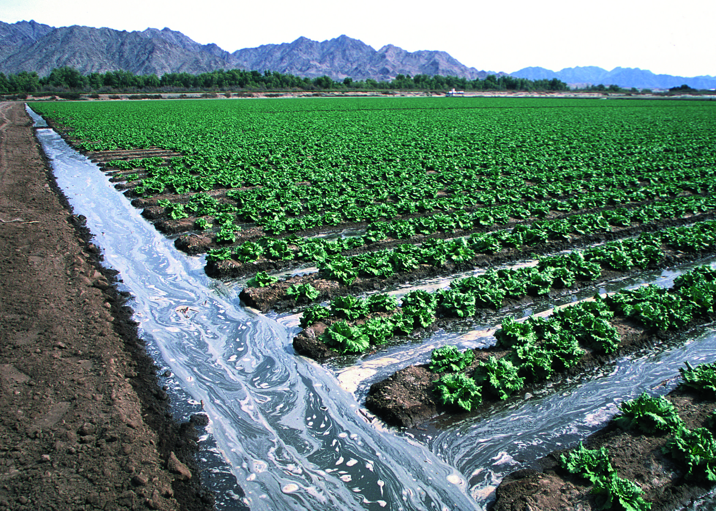
ХОЗЯЙСТВО КУШАНСКОГО ЦАРСТВА
Основой хозяйства Кушанского царства были ирригационное земледелие, торговля и ремесло. Выращивались различные сельскохозяйственные культуры - пшеница, ячмень, рис.

Slide 16
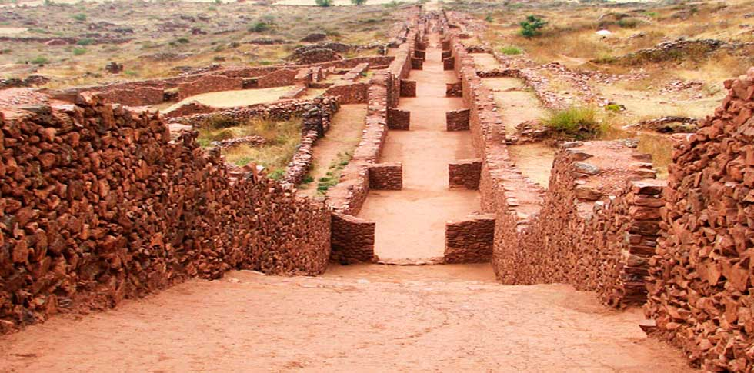
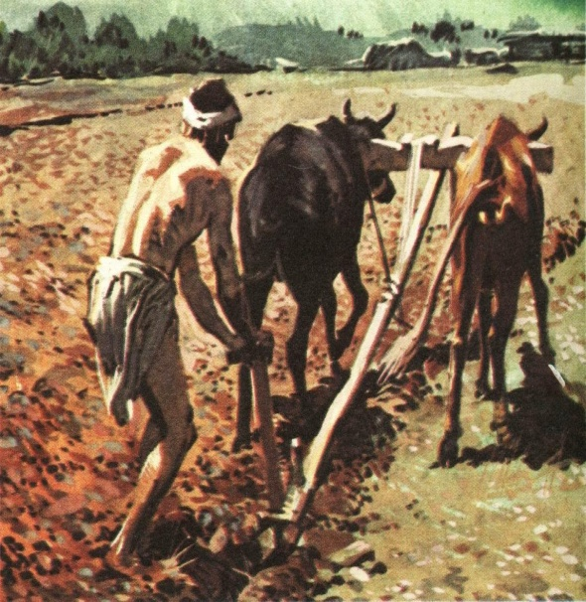
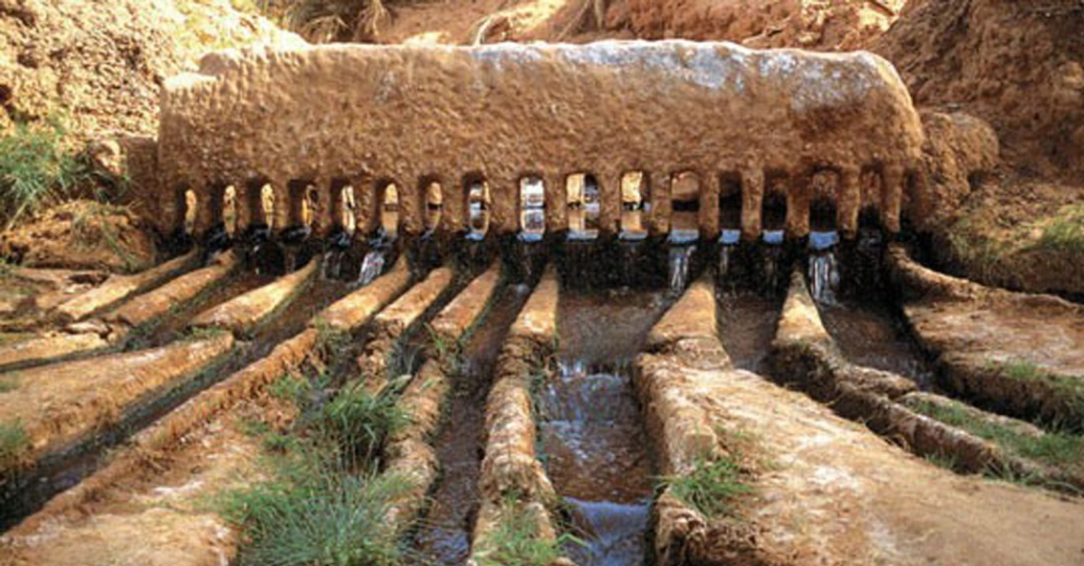
ХОЗЯЙСТВО КУШАНСКОГО ЦАРСТВА
Росла численность оседлого населения. В сухие безжизненные пустыни вручную прокладывались каналы и они превращались в цветущие оазисы. При обработке земли использовался плуг с железным наконечником.

Slide 17
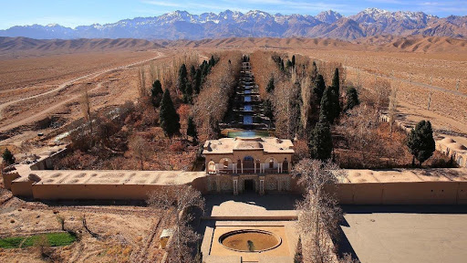
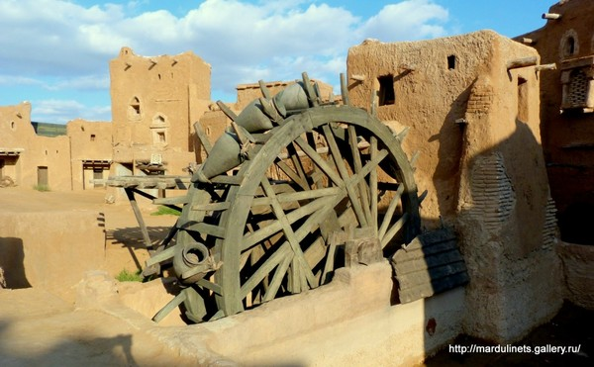
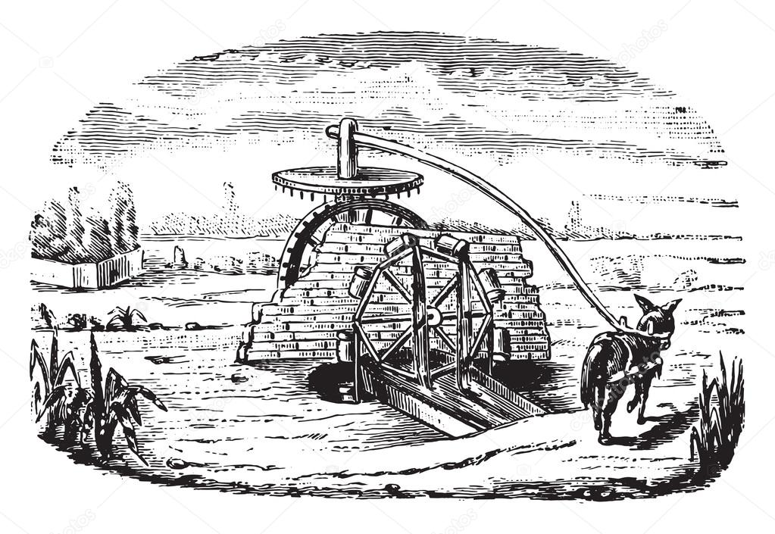
ХОЗЯЙСТВО КУШАНСКОГО ЦАРСТВА
В Кушанском царстве широко использовались водяная мельница и водоподъёмный механизм - чигирь.

Slide 18
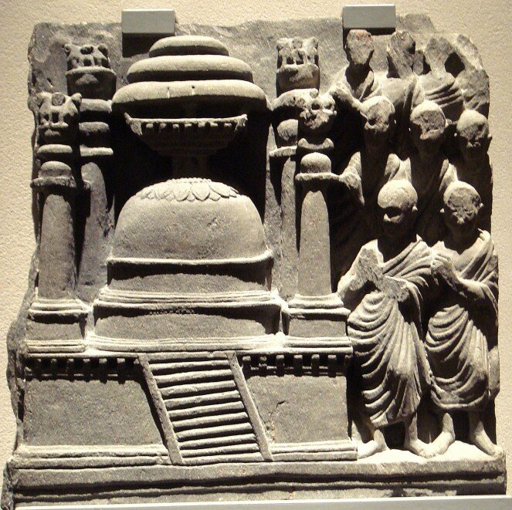
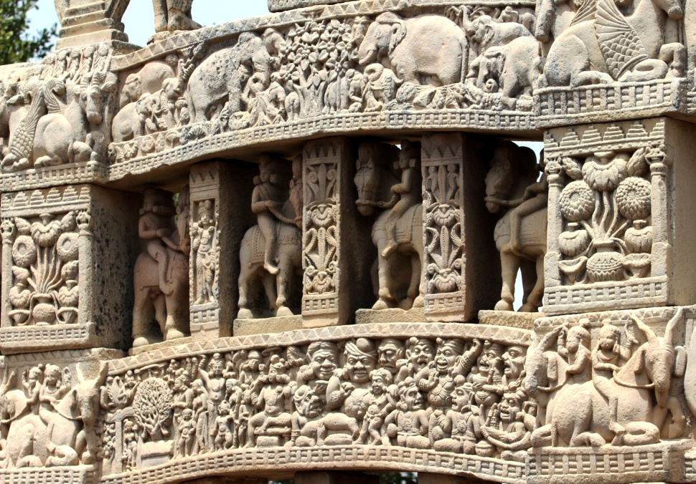
ХОЗЯЙСТВО КУШАНСКОГО ЦАРСТВА
Стремительно увеличивалось количество городов и поселений городского типа, что привело к формированию и развитию городской культуры. Особый вид городам придавали буддистские храмы и комплексы. Города превращались в центры ремесла и торговли.

Slide 19
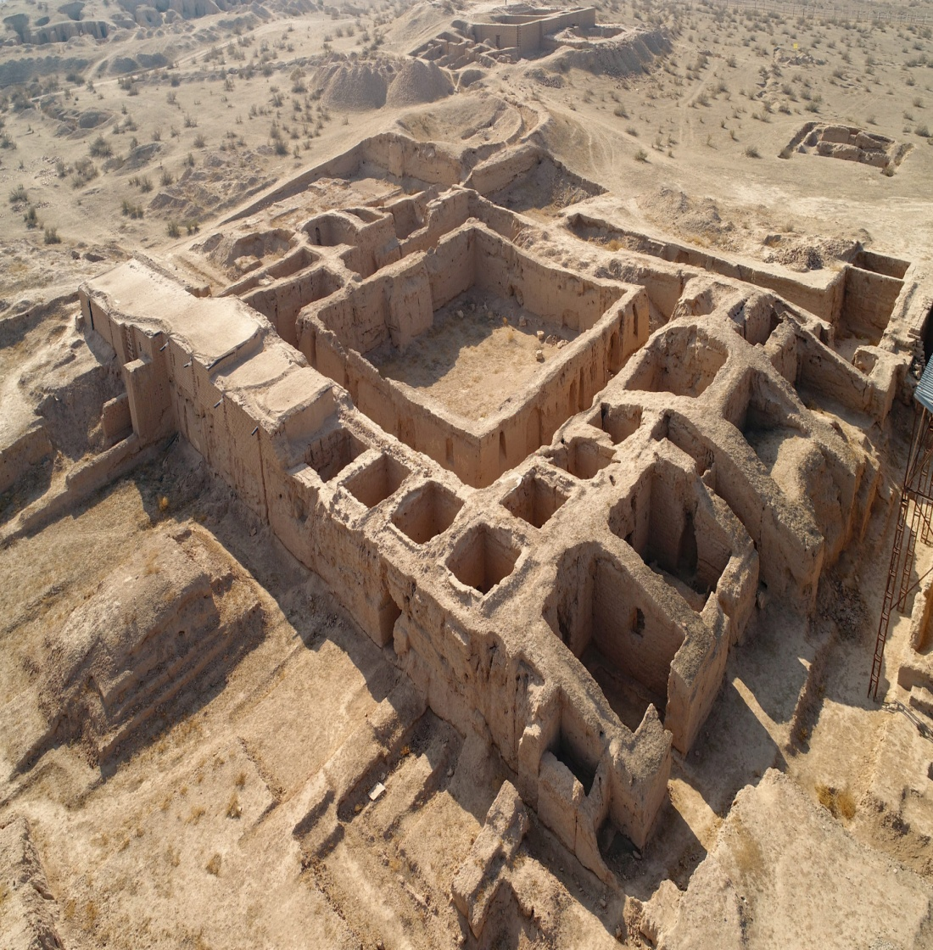
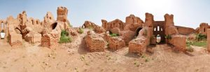
ХОЗЯЙСТВО КУШАНСКОГО ЦАРСТВА
Высокого уровня достигло и ремесло. Это подтвердили археологические раскопки таких городов Кушанского царства, как Халчаян, Дальверзинтепа, Айртам, Зартепа, древний Термез и других.

Slide 20
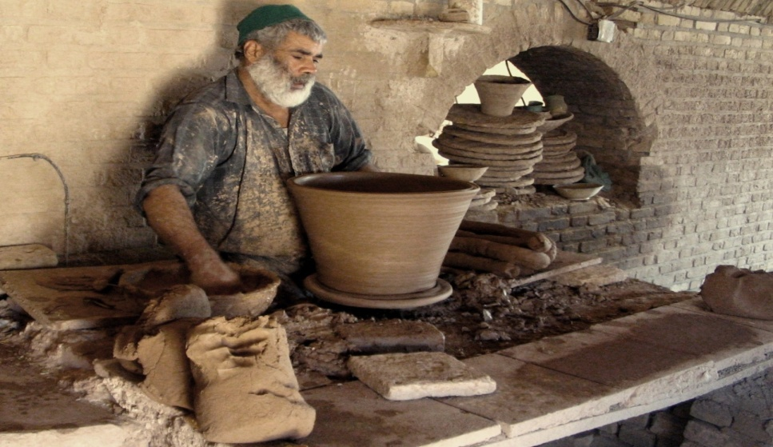
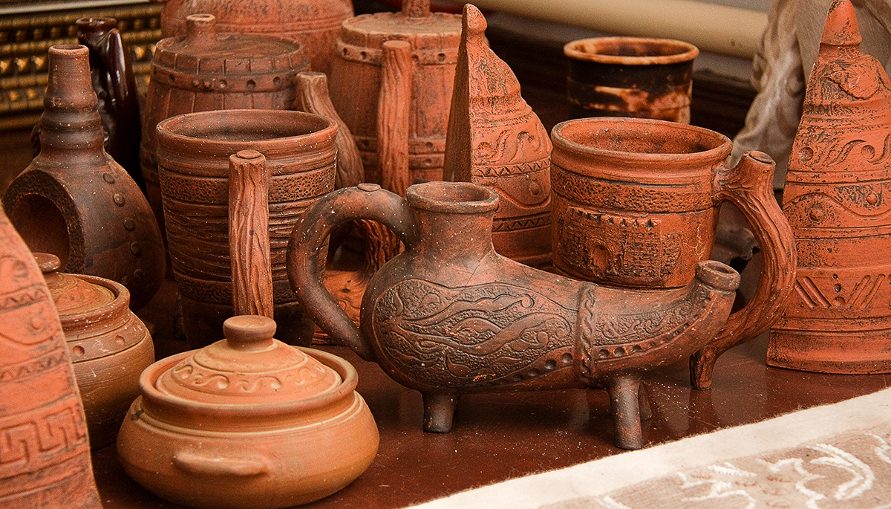
ХОЗЯЙСТВО КУШАНСКОГО ЦАРСТВА
Значительные успехи были в производстве гончарной посуды. Она изготавливалась из глины на гончарном круге, подвергалась обжигу, покрывалась красной краской, глянцевалась.

Slide 21
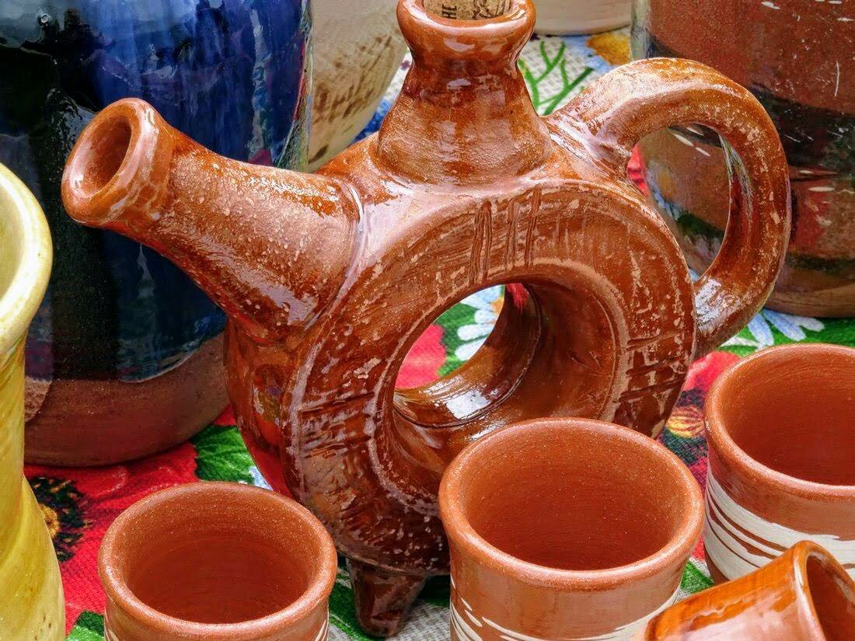
ХОЗЯЙСТВО КУШАНСКОГО ЦАРСТВА
Мастера крепили на нее одну или две ручки и наносили изображения растений или орнамент. В эпоху Кушанского царства из домашнего хозяйства выделяется прикладное ремесло и превращается в самостоятельный вид деятельности.

Slide 22
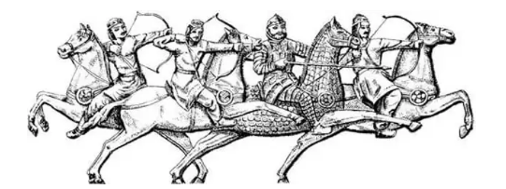
ХОЗЯЙСТВО КУШАНСКОГО ЦАРСТВА
Во времена правления Кушан основным оружием армейской кавалерии и пехоты был лук. В это время было улучшено оружие для дальнего действия, и для его изготовления были созданы местные оружейные мастерские.

Slide 23
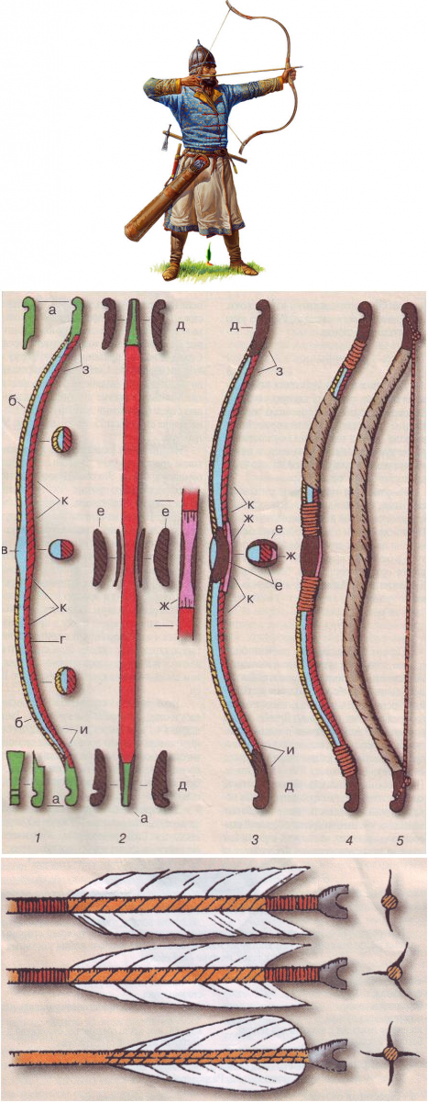
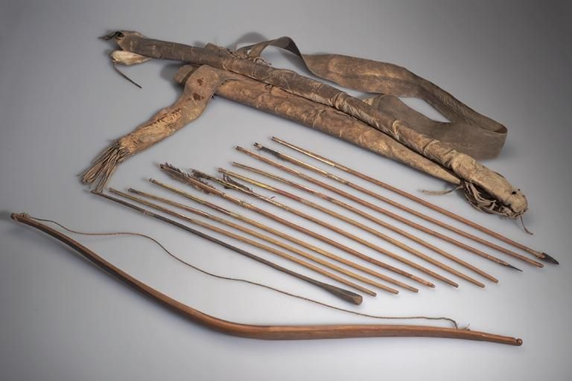
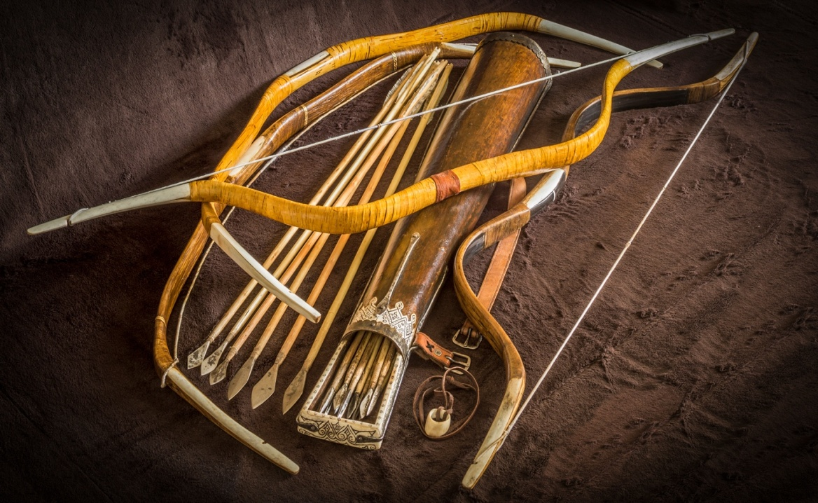
ХОЗЯЙСТВО КУШАНСКОГО ЦАРСТВА
В каждом оружейном цехе работало от 30 до 50 квалифицированных мастера с большим опытом работы.

Slide 24
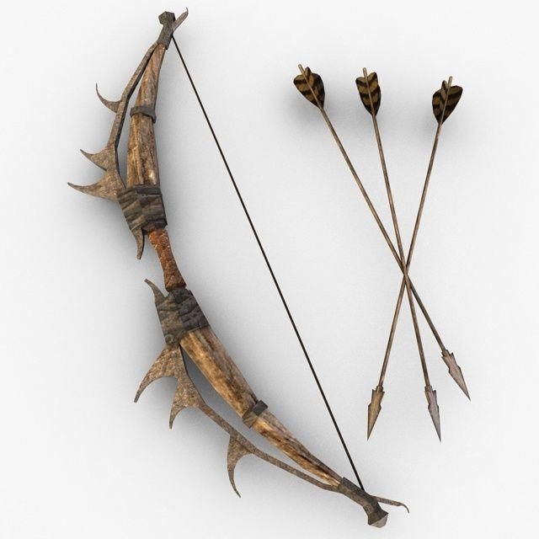
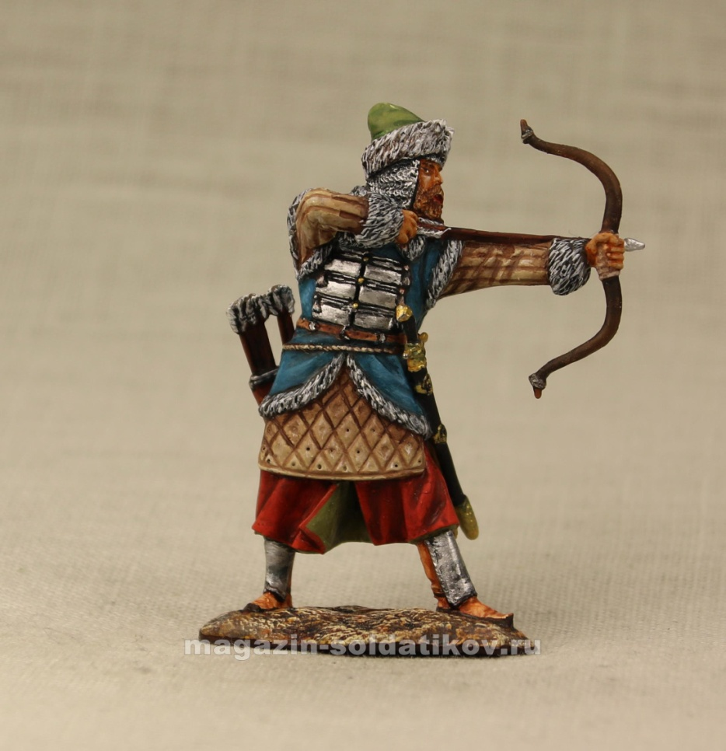
ХОЗЯЙСТВО КУШАНСКОГО ЦАРСТВА
Был разработан сложный специальный тип лука, состоящий из пяти компонентов, изготовленных из пластин кости и рога. Родиной такого мощного оружия была Центральная Азия, который впоследствии распространился и на территории Кушан .

Slide 25
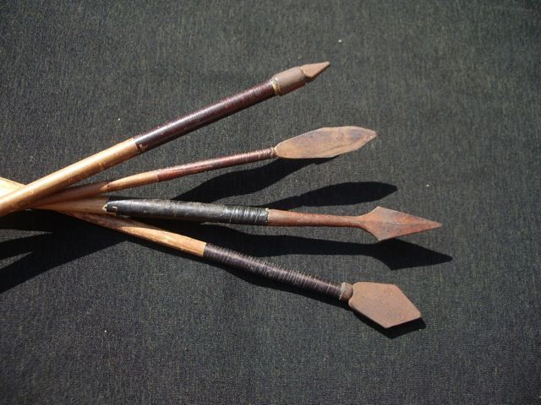
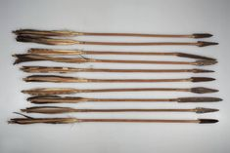
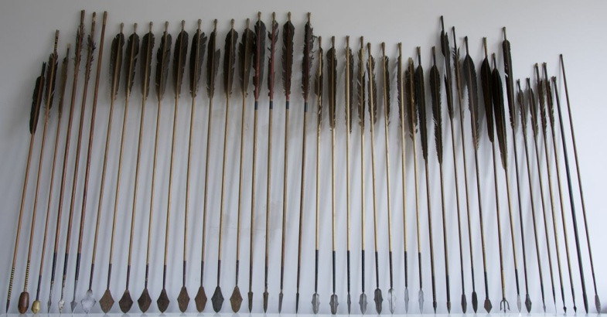
ХОЗЯЙСТВО КУШАНСКОГО ЦАРСТВА
Стрелы лука сделаны из дерева или тростника, концы которого изготовлены из железа несколькими различными способами. Особенно распространены острые и трехлопастные стрелы.
Затем были созданы остроконечные стрелы со сложным профилем и со срезом наконечника.

Slide 26
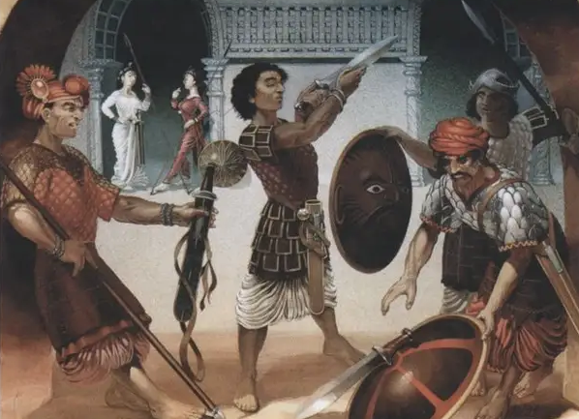
ХОЗЯЙСТВО КУШАНСКОГО ЦАРСТВА
Короткие мечи оружейными мастерами назывались «Акинак» – кривая, короткая сабля. Ковались сабли из железа - лезвие которых имели штангообразную рукоятку. Для воинов армии мастерами также делались длинные копья с бронзовыми и железными наконечниками, молотки и острые боевые топоры «Сагарис».

Slide 27
ВЫВОДЫ
КУШАНСКОЕ ЦАРСТВО
Название
Происходит от имени одного из 5 родов
Основатель
Кудзула Кадфиз
Кадфиз
Вся территория Афганистана
и северо – западная Индия
Вима Кадфиз
Многие области северной Индии
Канишка
Области Восточного Туркестана
На месте городища Дальверзинтепа
и Пешавар
Столица

Slide 28
ВЫВОДЫ
ОСНОВА ЭКОНОМИКИ – ОРОШАЕМОЕ ЗЕМЛЕДЕЛИЕ
ВЫРАЩИВАЛИСЬ ЗЕРНОВЫЕ, ТЕХНИЧЕСКИЕ, САДОВЫЕ И КОРМОВЫЕ КУЛЬТУРЫ
В ПРЕДГОРНЫХ И СТЕПНЫХ РАЙОНАХ РАЗВИВАЛОСЬ ОТГОННОЕ СКОТОВОДСТВО
ВОЗРОСЛА ДОБЫЧА ПОЛЕЗНЫХ ИСКОПАЕМЫХ
ПОЯВИЛИСЬ ВЫСОКОУРОЖАЙНЫЕ СОРТА И УВЕЛИЧИЛОСЬ ИХ РАЗНООБРАЗИЕ

Slide 29
ВЫВОДЫ
Грандиозный размах
и большой прогресс
в ирригационном
строительстве.
ПОДЪЕМ В РАЗВИТИИ ЗЕМЛЕДЕЛИЯ
КРУПНЫЕ ИЗОБРЕТЕНИЯ КУШАНСКОЙ ЭПОХИ
Водяная мельница;
Чигирь;
Применение удобрений.
ОСОБЕННОСТИ
РЕМЕСЛЕННОГО
ПРОИЗВОДСТВА
Широкий ассортимент
и качество продукции;
Возникновение ремесленных
кварталов и пунктов.

Slide 30
ЗАДАНИЯ
2
1
3
Прочитайте учебник
§35
Стр. 137 – 139.
Дайте сравнительную характеристику правителям Кушанского царства.
Составьте кластер на тему:
«Кушанское царство».

